Slide 1
Agogische vakken
Ontwikkelingspsychologie 1.3
De baby

Slide 2
Les 3
Programma:
Energizer
Terugblik
Doel
Voorkennis activeren
Theorie Baby met opdrachten
Stellingen
Evaluatie

Slide 3
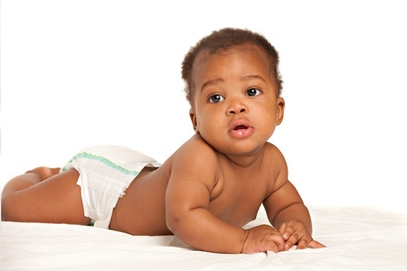
De baby

Slide 4
Behoeften van een baby

Slide 5
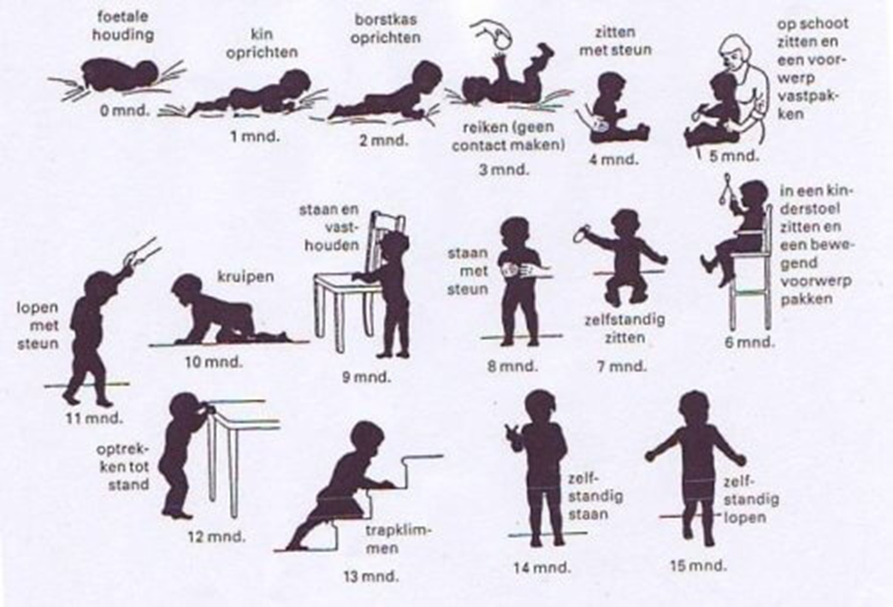
Motorische ontwikkeling
https://www.youtube.com/watch?v=RWSclgQs6b0

Slide 6
Wat is een reflex?

Slide 7
Reflex bij baby

Slide 8
Maak de opdracht. Gebruik de theorie op pagina 64 en 65.
Noem drie reflexbewegingen.
Hoe komt het dat een kind reflexen heeft?
Hebben volwassenen die nog steeds? Word je daar mee geboren of is dat iets wat je leert van anderen?
De baby maakt reflexbewegingen. Daarna leert de baby zijn spieren te gebruiken. Dat noem je spierbeheersing. Op welke manier gebeurt dat?
Hoe kan je de baby stimuleren om zijn spieren te leren beheersen?

Slide 9
Stellingen
Het maakt voor een baby niet uit dat hij verzorgd wordt door verschillende begeleiders.

Slide 10
Een baby van 18 maanden die nog niet loopt, loopt achter in de ontwikkeling.

Slide 11
Wanneer een baby een voorwerp in zijn mond stopt, moet je dat meteen afleren.

Slide 12
Eindopdracht: Levensboek
Asina’ki mi ta!
Hoe was je als baby?
Huilde je veel?
Hoe zwaar was je?
Hoe groot was je?
At je goed?
Waar speelde je mee?
Hoe was je dag- en nachtritme?

Slide 13
Evaluatie en afsluiting
Eén woord
Iedere deelnemer zegt in één woord wat zij van deze bijeenkomst vond.

